Slide 1

Exposição Bíblica
EVANGELHO DE JOÃO

Slide 2

Mensagem 11 .
Prólogo – a pessoa de Jesus (1.1-18)
Testemunhos da Superioridade de Cristo (1.19-52)
Bloco de narrativas: Início dos feitos e obras (2.1-4.54)
1 – Milagre em Caná (2.1-12)
2 – Purificação do Templo em Jerusálem (2.13-17)
3 – Indagação dos Judeus sobre sua autoridade (2.18-22)
4 – Nota conclusiva do evangelista sobre a fé (2.23-25)
1º
Fé: Questionamento sobre a razão da fé.

Slide 3
Mensagem 11 .
Prólogo – a pessoa de Jesus (1.1-18)
Testemunhos da Superioridade de Cristo (1.19-52)
Bloco de narrativas: Início dos feitos e obras (2.1-4.54)
1 – Milagre em Caná (2.1-12)
2 – Purificação do Templo em Jerusálem (2.13-17)
3 – Indagação dos Judeus sobre sua autoridade (2.18-22)
4 – Nota conclusiva do evangelista sobre a fé (2.23-25)
1º
Pode levar a uma Fé:
Uma fé que não é salvadora.
Uma fé idólatra.
Uma fé centrada no homem, fé na fé.
Uma fé religiosa e de aparência.

Slide 4
Mensagem 11 .
2.1-25 – Razões não genuínas para se crer em Jesus – confrontando nossas expectativas.
1 – Crer porque Ele pode resolver problemas (2.1-12)
2 – Crer porque Ele pode evitar perseguição (2.13-17)

Slide 5
Mensagem 11 .
João 2.12-17

Slide 6
Mensagem 11 .
Não creia em Jesus somente porque Ele pode evitar perseguição.
[ Se nossas expectativas sobre o Salvador estiverem erradas, desejaremos ver sua glória sem conseguir entender suas obras ]

Slide 7
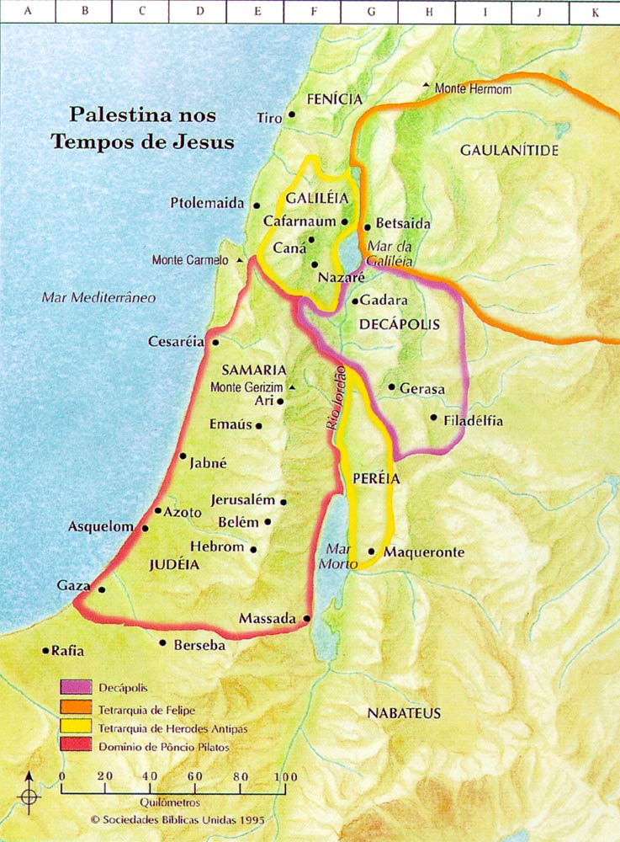
V12-13 Depois disto desceu para Cafarnaum, ele e sua mãe e seus irmãos e seus discípulos e permaneceram ali não muitos dias. E próximo estava a Páscoa dos Judeus então Jesus desceu para Jerusalém
1. JESUS DECIDIU IR PARA JERUSALÉM

Slide 8
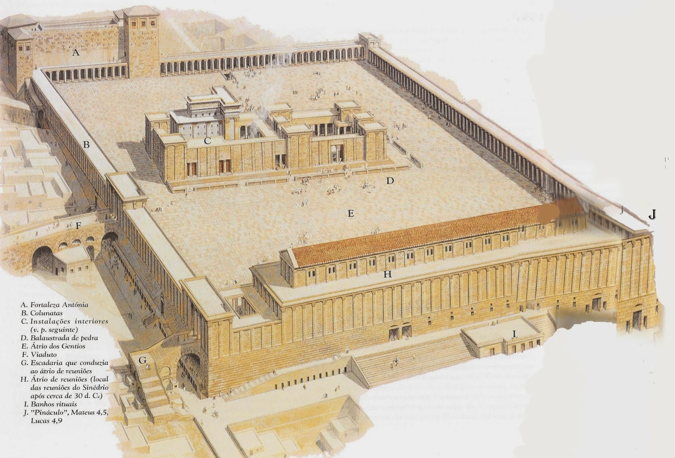
V14 E encontrou no Templo aqueles que vendem bois, ovelhas e pombas e também assentados os “trocadores de dinheiro”
2. JESUS DESAPROVOU O QUE ESTAVAM FAZENDO NO TEMPLO

Slide 9
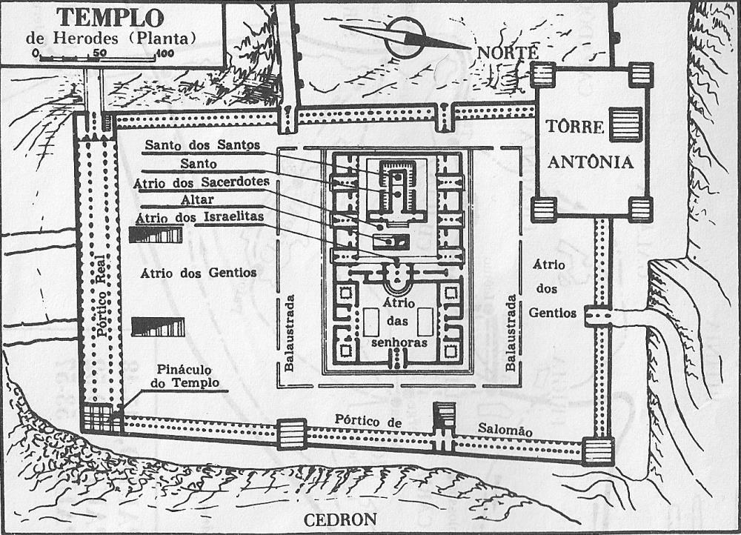
V14 E encontrou no Templo aqueles que vendem bois, ovelhas e pombas e também assentados os “trocadores de dinheiro”
2. JESUS DESAPROVOU O QUE ESTAVAM FAZENDO NO TEMPLO

Slide 10
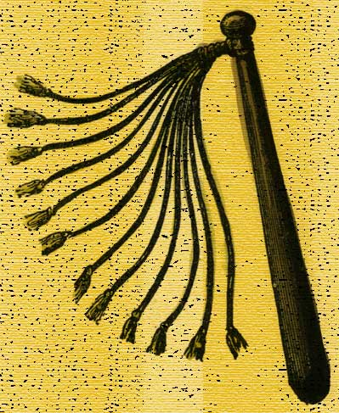
V15-16 E fazendo um chicote de cordas expulsou todos do templo não apenas estes, mas também ovelhas e os bois e dos “trocadores de dinheiro” espalhou as moedas e virou as mesas. E aos vendedores de pombas disse: Tirai (levar embora; tirar do chão) estas coisas deste lugar, não façam a casa de meu Pai um empório (lugar de negócio)
3. JESUS RETIROU OS AMBULANTES DO TEMPLO

Slide 11
V15-16 E fazendo um chicote de cordas expulsou todos do templo não apenas estes, mas também ovelhas e os bois e dos “trocadores de dinheiro” espalhou as moedas e virou as mesas. E aos vendedores de pombas disse: Tirai (levar embora; tirar do chão) estas coisas deste lugar, não façam a casa de meu Pai um empório (lugar de negócio)
3. JESUS RETIROU OS AMBULANTES DO TEMPLO

Slide 12
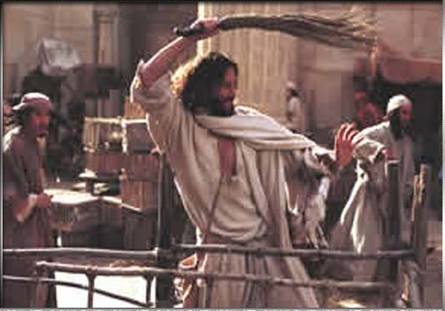
V15-16 E fazendo um chicote de cordas expulsou todos do templo não apenas estes, mas também ovelhas e os bois e dos “trocadores de dinheiro” espalhou as moedas e virou as mesas. E aos vendedores de pombas disse: Tirai (levar embora; tirar do chão) estas coisas deste lugar, não façam a casa de meu Pai um empório (lugar de negócio)
Onde está escrito na Bíblia que Jesus bateu em alguém?
3. JESUS RETIROU OS AMBULANTES DO TEMPLO

Slide 13
V17 Os discípulos de Jesus lembraram que estava escrito: O zelo da sua casa me consumirá
Salmo 69.9
A purificação do Templo era uma forma de testemunhar sua preocupação com a adoração pura.
4. IMPACTO DAS AÇÕES DE JESUS NA VIDA DOS DISCÍPULOS

Slide 14
2 PERGUNTAS SOBRE AS AÇÕES DE JESUS
Qual era a expectativa que existia em torno da ida de Jesus para Jerusalém?
  Ele foi reconhecido como: Cordeiro de Deus; Messias; Rei de Israel; Filho de Deus: etc.
  Ele foi reconhecido em meio à expectativa de um libertador escatológico.
  Ou seja, havia uma expectativa de que ele agisse contra o sistema politico e religioso em Jerusalém.

Slide 15
2 PERGUNTAS SOBRE AS AÇÕES DE JESUS
O que Jesus faz para se tornar popular em Jerusalém?
  Pensando em marketing, NADA!
  Pensando no que é certo, PURIFICOU O TEMPLO!

Slide 16
Mensagem 11 .
Não creia em Jesus somente porque Ele pode evitar perseguição.
[ Se nossas expectativas sobre o Salvador estiverem erradas, desejaremos ver sua glória sem conseguir entender suas obras ]

Slide 17
ALGUMAS APLICAÇÕES SOBRE AS AÇÕES DE JESUS
Ter fé em Jesus significa estar pronto para fazer o que é certo mesmo quando todo mundo está fazendo de outra maneira.

Slide 18
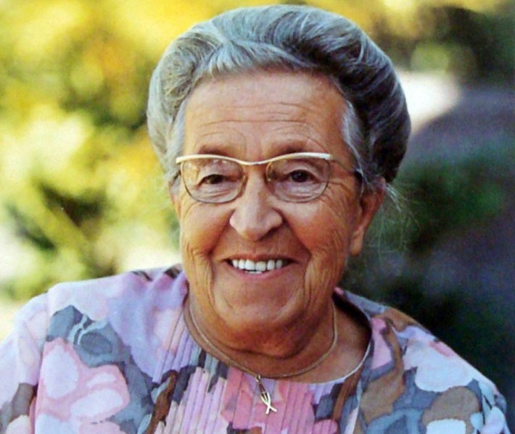


Slide 19
ALGUMAS APLICAÇÕES SOBRE AS AÇÕES DE JESUS
Ter fé em Jesus significa estar pronto para fazer o que é certo mesmo quando todo mundo está fazendo de outra maneira.
A segurança oferecida por Jesus não elimina a possibilidade de perseguição quando defendemos a verdade
Sem uma fé genuína em Jesus ninguém terá disposição para sofrer por causa do Evangelho.
Se você precisa pecar para defender a verdade, então você está errado!

Slide 20
ALGUMAS APLICAÇÕES SOBRE AS AÇÕES DE JESUS
2Tm 2.24-25
“...e ao servo do Senhor não convém contender, mas sim ser brando para com todos, apto para ensinar, paciente;
corrigindo com MANSIDÃO os que resistem, na esperança de que Deus lhes conceda o arrependimento para conhecerem plenamente a verdade,
Se você precisa pecar para defender a verdade, então você está errado!

Slide 21
Mensagem 11 .
Não creia em Jesus somente porque Ele pode evitar perseguição.
[ Se nossas expectativas sobre o Salvador estiverem erradas, desejaremos ver sua glória sem conseguir entender suas obras ]

